Slide 1
s
s

Slide 2
ID: آقای محمد اکبری ، 82 ساله
C.C: Multiple Truma
DOA: 1402/3/07
PI: بیمار آقای 82 ساله با سابقه DM، HTN و BPH به دنبال برخورد خودرو با عابر پیاده دچار M.T شده است و توسط EMS به اورژانس منتقل شده است

Slide 3
Circulation
سیانوتیک نبود
خونریزی فعال نداشت
BP = 130 / 80
PR = 98
FAST منفی بود
مافل شدن صدای قلبی نداشت
Breathing
سمع ریه ها Clear بود
SPO2 = 93% با اکسیژن
کاهش صدا نداشت
چست تیوب نداشت
تاکی پنه نبود
Airway
بیمار اینتوبه نبود
کلار گردنی نداشت
آمفیزم زیرجلدی نداشت
انحراف تراشه نداشت
سوختگی گردن نداشت
Disability
GCS: 15/15
مردمک ها میدسایز وReactive به نور بود

Slide 4
V/S:
BP: 130 / 80
PR: 98
RR: 18
SPO2: 93%

Slide 5
نکات مثبت در معاینه فیزیکی:
اکیموز وسیع بر روی هیپ و فمور چپ
تندرنس هیپ و فمور چپ
تندرنس LLQ

Slide 6
اقدامات بدو ورود به اورژانس
IV Line
سرم و هیدره کردن با نرمال سالین
آزمایشات (CBC, Bun, Cr, Na, K, BS, VBG, U/A)
ECG
FAST
CXR - PELVIC X RAY
Spiral Brain CT Scan

Slide 7
Amp ketorolac 30 mg IV PRN
CXR فردا صبح

Slide 8
NPO
Serum 1/3 2/3 2000 CC / 24 h
Amp Apotel 1 gr TDS
Amp Pethidine 25g PRN
Amp Plasil stat / PRN
فیزیوتراپی تنفسی
اسپیرومتری تشویقی
مشاوره سرویس محترم نوروسرجری

Slide 9
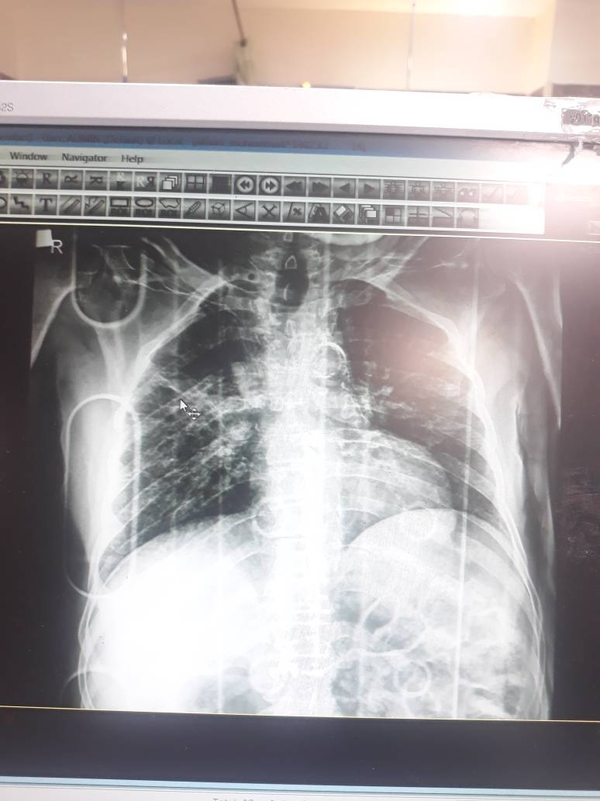

Slide 10
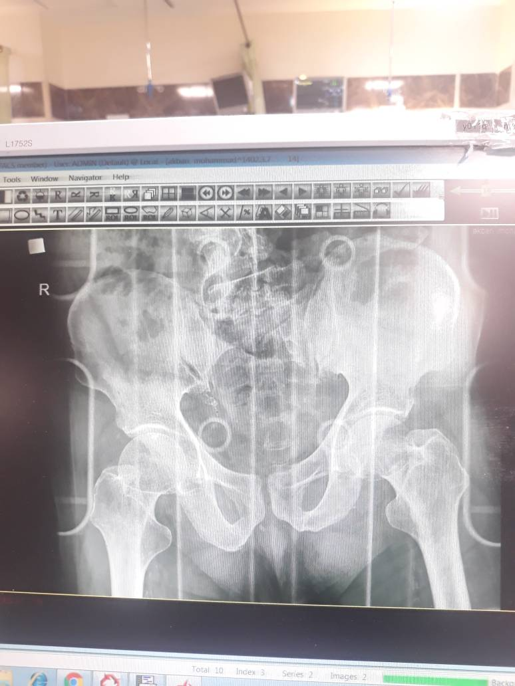

Slide 11
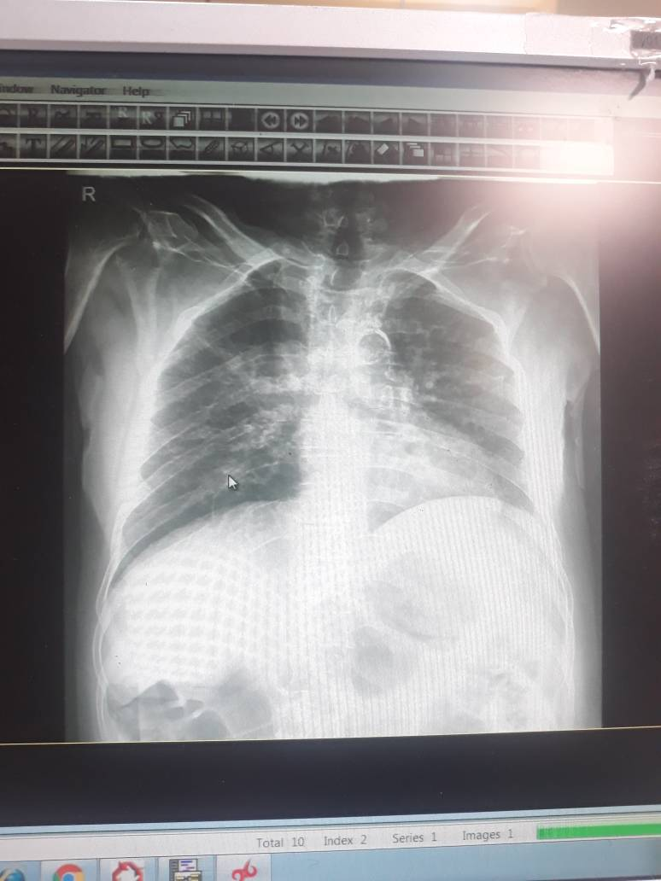

Slide 12
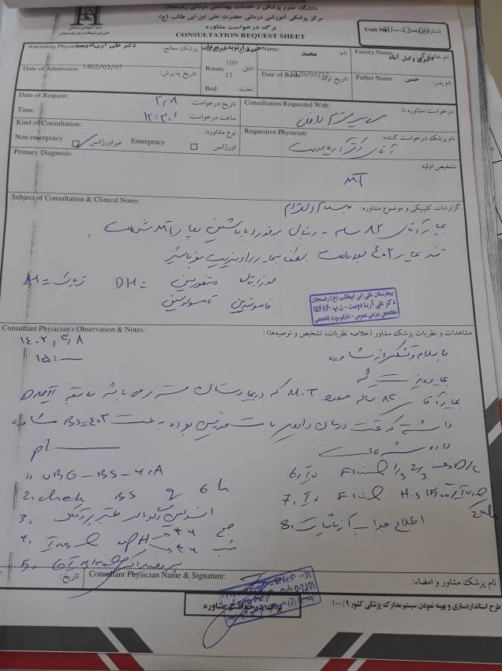

Slide 15
